Slide 1
De la Inteligencia Colectiva a los Sistemas Complejos
Inteligencia Artificial
Grado de Ingeniería en Computadores

Slide 2
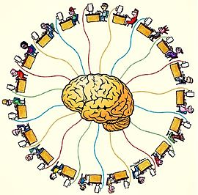
Inteligencia Colectiva
El término aparece en sociobiología, ciencias políticas y en contextos de acciones masivas y aplicaciones crowdsourcing.
Wikipedia:
La inteligencia colectiva es una forma de inteligencia que surge de la colaboración y concurso de muchos individuos, generalmente de una misma especie. […] Aparece en una amplia variedad de formas de toma de decisiones consensuada en bacterias, animales, seres humanos y computadoras.

Slide 3

Inteligencia Colectiva
Kropotkin (1902): en su obra El apoyo mutuo se refiere a la inteligencia colectiva de pequeños animales e insectos como abejas u hormigas.
W.M. Wheeler (1911): introduce el concepto de superorganismo.
E. Durkheim (1912): identificó a la sociedad como el recurso único del pensamiento lógico humano. Argumenta que la sociedad constituye una inteligencia mayor porque trasciende al individuo en espacio y tiempo.
Hiltz y Turoff (1978): “… una capacidad de decisión colectiva, al menos, tan buena o mejor que la de cualquier miembro individual del grupo”.
Smith (1994): “… un grupo de seres humanos que realizan una función como si el grupo fuese un organismo inteligente coherente trabajando con un mismo propósito, en lugar de una colección de agentes independientes”.
Levy (1995): “… una forma de inteligencia universalmente distribuida, constantemente mejorada, coordinada en tiempo real, y terminando con la mejora efectiva de habilidades”.

Slide 4
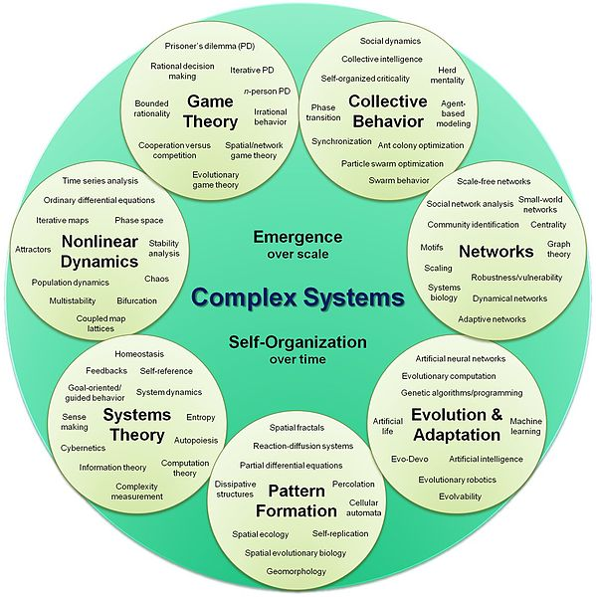
Inteligencia Colectiva
Veamos que no es un proceso exclusivo de los seres humanos, y que realmente responde a un patrón mucho más general que puede ser observado en muchos otros ámbitos …
… para ello, hemos de introducirnos en un tópico transdisciplinar que ha determinado la evolución de la Ciencia de los últimos años …
… los Sistemas Complejos …

Slide 5
¿Qué es un sistema complejo?
Concepto Multidisciplinar y Transdisciplinar:
biología, química, física, matemáticas, ciencias sociales…
Sin definición unificada ni rigurosa.
Lo que nos lleva a una aproximación fenomenológica…

Slide 6
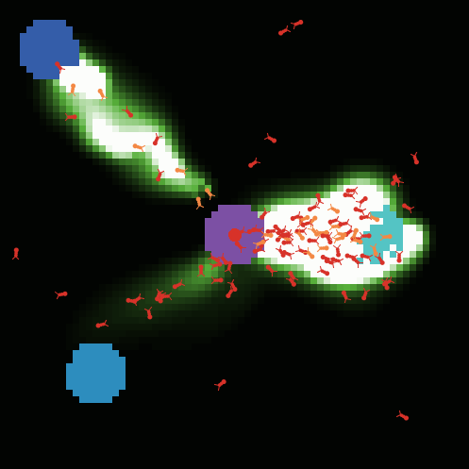
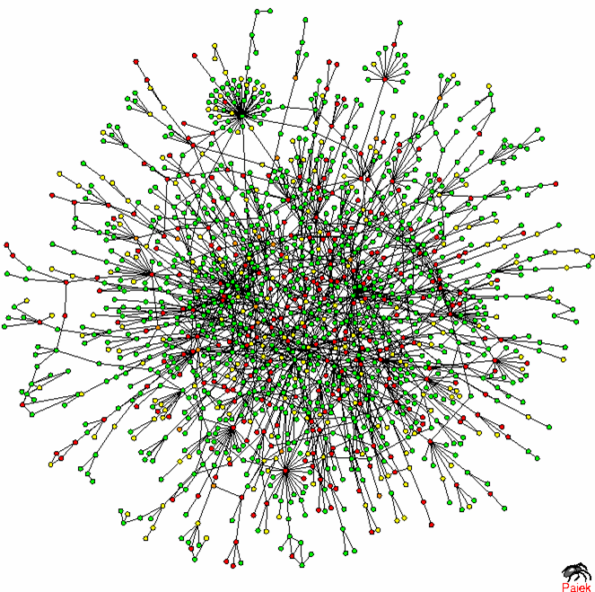
Fenomenología de los Sistema Complejos
Sistema formado por un número elevado de componentes elementales que interactúan de forma local entre ellos y con el entorno.
Los componentes son relativamente similares entre sí (al menos por familias).
La evolución temporal es complicada de predecir.
Aparecen comportamientos difíciles de explicar a partir de las reglas.
Las interacciones no suelen ser lineales: existen procesos de retroalimentación/inhibición en las mismas.
Pueden variar su estructura con el tiempo: nuevos elementos, nuevas interacciones,… son sistemas dinámicos.
Las hormigas depositan más feromona cuanta mayor densidad de feromonas exista.

Slide 7
More is different!
P.W. Anderson,
Science 177 393-396 (1972)
Sistemas cuantitativamente muy grandes son cualitativamente diferentes.
Comportamientos microscópicos simples dan lugar a comportamientos macroscópicos complejos.

Slide 8
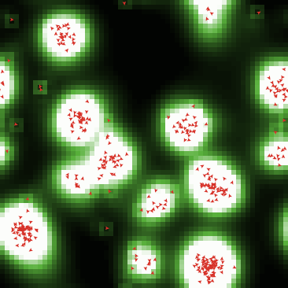
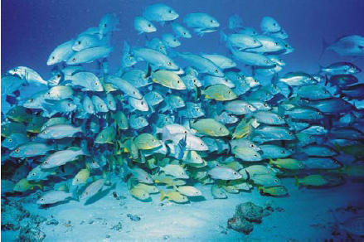
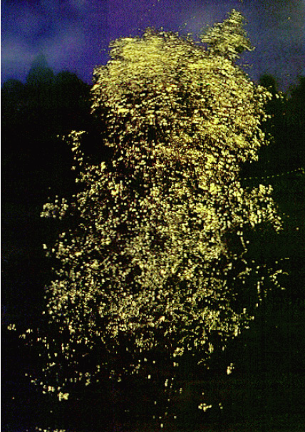
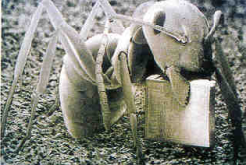
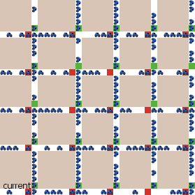
Ejemplos y análisis de Sistemas Complejos

Slide 9
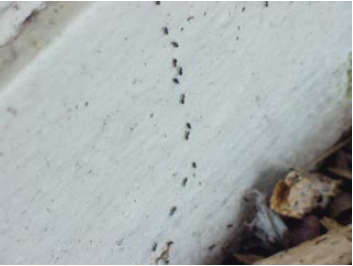
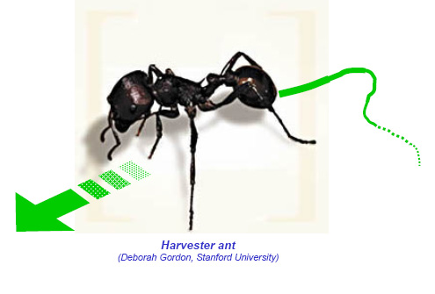
Colonias de insectos
En una colonia de hormigas podemos observar:
Toma de decisiones colectivas
Organización sin existencia de líderes
Mecanismos básicos:
Al moverse cada hormiga deposita una señal química.
Las otras hormigas pueden detectar el rastro y seguir el gradiente químico.

Slide 10
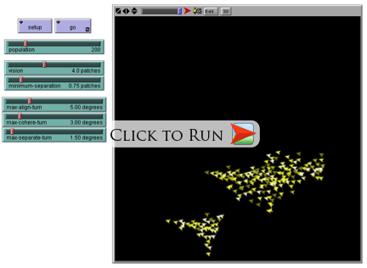
Colonias de insectos

Slide 11
Colonias de insectos
Tenemos:
Reglas individuales de comportamiento.
Emergencia de comportamiento colectivo.
Sin líderes. Sin mapas del terreno.
Interacciones locales.
Transición de fase en el número crítico de hormigas.

Slide 12
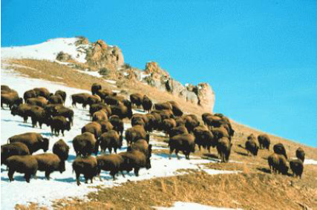
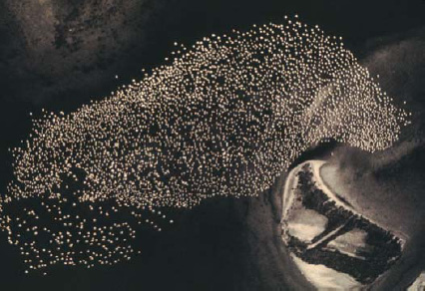
Movimientos en grupo
Podemos observar:
Coordinación en el movimiento de cientos de individuos.
Significado adaptativo: defensa contra presas, incrementar eficiencia.

Slide 13
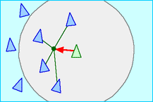
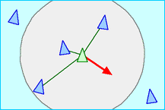
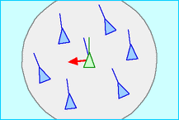
Movimientos en grupo
Mecanismos Básicos:
Cada individuo ajusta la posición de acuerdo con sus vecinos más próximos.
Trata de mantener una separación.
Adopta una alineación con los vecinos
Boids, Craig Reynolds

Slide 14
Movimientos en grupo
Boids, Craig Reynolds

Slide 15
Movimientos en grupo
Tenemos:
Reglas individuales simples
Emergencia de movimiento organizado colectivo.
Sin líder, sin existencia de puntos de referencia.
Interacciones locales.

Slide 16
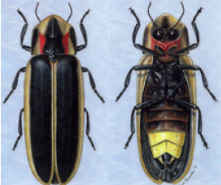
Sincronización
Podemos Observar:
Número elevado de individuos que comienza a emitir destellos de forma no sincronizada.
Al cabo de un tiempo los destellos se sincronizan.
La organización permite emitir destellos de mayor intensidad.

Slide 17
Sincronización
Mecanismos Básicos:
Cada individuo emite un destello,
… tiene un ciclo interno regulador,
… trata de ajustar el momento del destello mirando a sus vecinos más próximos.

Slide 18
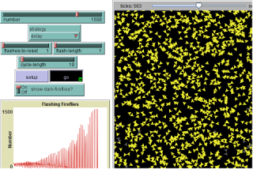
Sincronización

Slide 19
Sincronización
Tenemos:
Reglas individuales simples.
Emergencia de sincronización colectiva.
Sin conductores (internos o externos).
Interacciones locales.

Slide 20
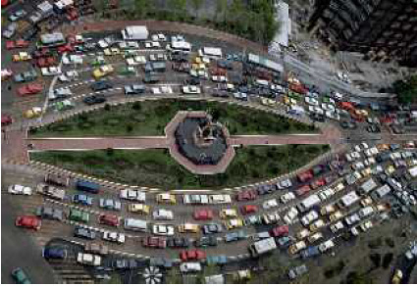
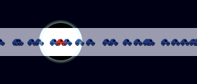
Modelos de tráfico
Existen varios modelos aplicables al estudio de atascos en el tráfico de coches en carreteras o de datos en redes de ordenadores.
En todos ellos el tráfico está formado por elementos discretos que se mueven en una determinada estructura.

Slide 21
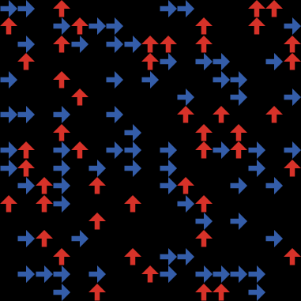
Modelos de tráfico
El modelo de Biham-Middleton-Levine es una de las aproximaciones más simples a los procesos de circulación con atascos.
Dos tipos de coches en el retículo periódico: Rojos hacia el norte, Azules hacia el Este.
Dinámica del sistema: primero se mueven los azules, luego los rojos.
Totalmente determinista.

Slide 22
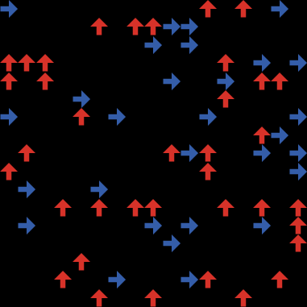

Modelos de tráfico
p determina la densidad de coches en la configuración inicial.
Distintos comportamientos en función de p.
Parámetro fundamental de estudio
Velocidad media de una partícula:
nº de movimientos/ nº de pasos
Velocidad media del conjunto.
p = 0.2
p = 0.8

Slide 23
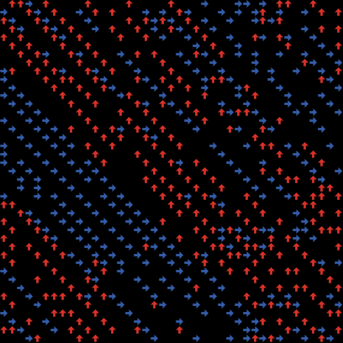
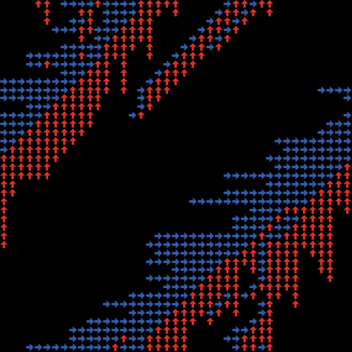
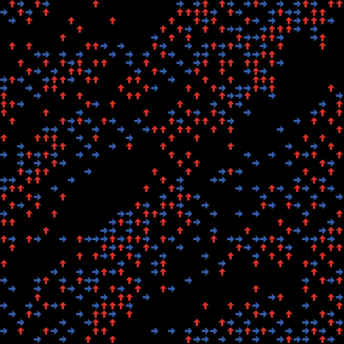
Modelos de tráfico
Algunos comportamientos:
p = 0.36
p = 0.40
p = 0.38
El sistema se ha auto-organizado y todos las partículas se mueven libremente. La velocidad del sistema tiende a 1.
Ninguna partícula
puede moverse.
Situación intermedia: algunas partículas se mueven; aparecen varios atascos de carácter local.

Slide 24
Modelos de tráfico
Solo hay aleatoriedad en la configuración inicial.
Cambio de comportamiento brusco en función de la densidad.
Figuras de formación de atascos muy estructuradas.
Repetición del comportamiento para mismos valores de p.

Slide 25
… y algunos fenómenos comunes a ellos son …

Slide 26
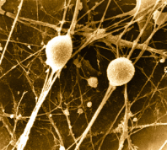
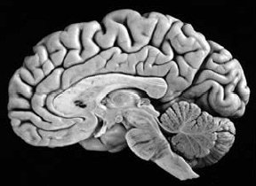
Emergencia
En la dinámica del conjunto global surgen propiedades inesperadas que, en principio, no se deducen de las propiedades de los elementos aislados que forman el sistema.
Las propiedades que aparecen no son sencillas de predecir a priori.
La emergencia de propiedades aparece a diferentes escalas.
Aparecen propiedades emergentes distintas aunque se sigan las mismas reglas de evolución: moléculas de agua pueden formar gases, líquidos o sólidos cristalinos.

Slide 27
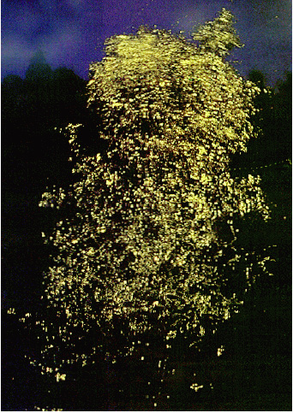
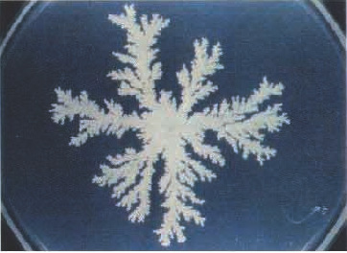
Emergencia
Una de las propiedades emergentes más interesante es la auto-organización.
En muchos sistemas la estructura macroscópica que se observa al evolucionar el sistema es altamente ordenada.
El orden es dinámico, no estático.
El orden aparece sin necesidad de intervención externa al sistema y sin la existencia de líderes dentro del propio sistema.

Slide 28
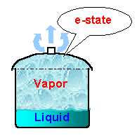
Transiciones de fase
El modelo matemático del sistema depende de ciertos parámetros con los que podemos controlar pautas de comportamiento del mismo: temperatura, densidad, masa, velocidad, ...
Hay regiones de valores en el espacio de los parámetros que separan zonas muy diferenciadas de comportamientos en el sistema: el cambio de una región a otra ocasiona pérdida de simetrías o la transición de cambios de estado en el sistema.
Una transición de fase conocida: Si la temperatura de un cazo con agua se incrementa de 99º a 101º grados, ¡la densidad decrece por un factor de 1600!

Slide 29
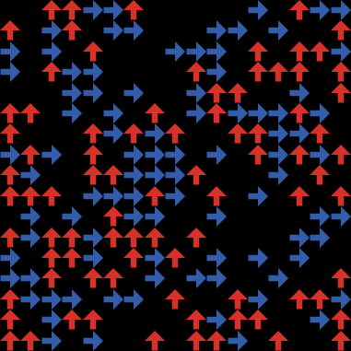
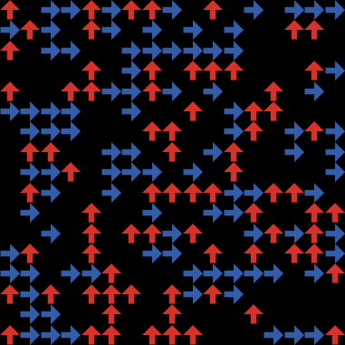
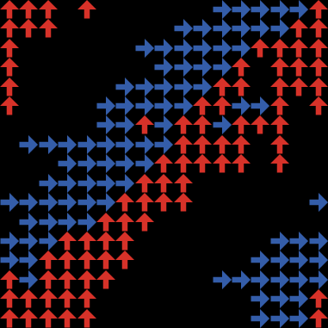
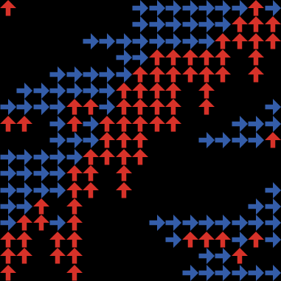
Robustez
Fijados los valores de los parámetros, los sistemas complejos muestran la cualidad de ser muy estables, incluso aunque exista aleatoriedad en la configuración inicial.
Aunque existan procesos aleatorios en la evolución temporal, el sistema tiende casi siempre a estados muy similares.
En muchos sistemas si realizamos ciertos cambios en medio de su evolución, éstos son asumidos por el sistema, que recupera su comportamiento habitual a pesar de ellos.

Slide 30
Modelando la complejidad …

Slide 31
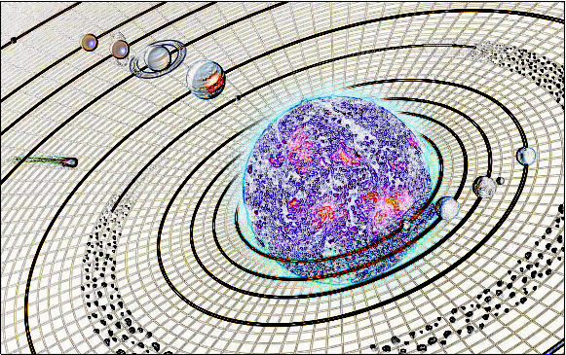
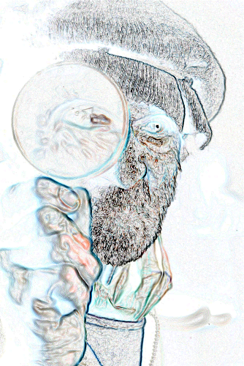
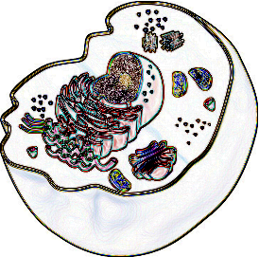
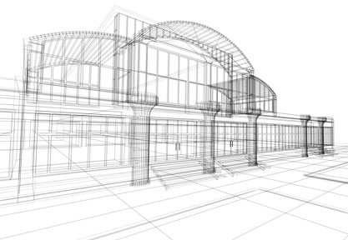
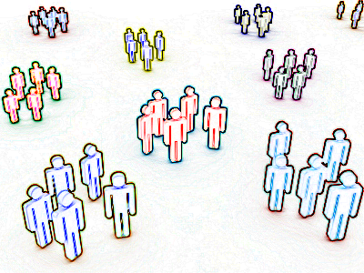
Conocer el mundo
Método
Científico
Observación
Formulación de Hipótesis
Experimentación
Tesis (o refutación)
Notes:
A pesar de las diversas variantes que hay en la forma de aplicarlo, el método científico consta, esencialmente, de los siguientes pasos:
-Observación del fenómeno real
Formulación de hipótesis, a partir de las observaciones realizadas y de la experiencia del observador en fenómenos similares
Experimentación para poner a prueba la hipótesis anterior, repitiendo las observaciones del fenómeno bajo condiciones cambiantes
-Finalmente, si es posible, la generación de una Tesis que consolide la hipótesis original… o si ha habido experimentos en contra de ella, una refutación de la misma.

Slide 32








Modelar el mundo
Modelos
Mundo Real
Notes:
En este proceso, se hace evidente la necesidad de alimentar la experiencia del observador para poder generar hipótesis plausibles que tengan cierta seguridad de éxito.
Pero no siempre es posible experimentar con el fenómeno real de forma directa,
ya sea por imposibilidad física (porque cae fuera de nuestra capacidad hacer que se repita o controlar las condiciones en que se da),
o por imposibilidad ética (el suceso de algunos fenómenos puede llevar asociados resultados perjudiciales).
Click
En este contexto, los modelos se presentan como una proyección de la realidad que permite ser modificada, observada y medida sin afectar al fenómeno real que representan, pero (si están bien hechos) dando información acerca de las causas y efectos de dicha realidad.

Slide 33
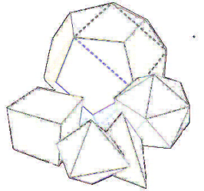
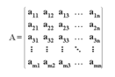
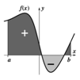
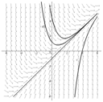
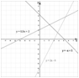
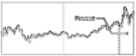
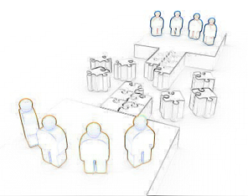
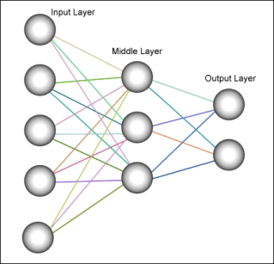
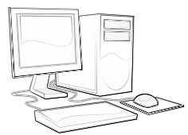
Qué es un modelo
Modelado Matemático
Un modelo constituye una representación abstracta de cierto aspecto de la realidad. Formada por:
los elementos que caracterizan el aspecto de la realidad modelada
y por las relaciones entre esos elementos
Teorías Matemáticas
Modelos Numéricos
Modelos Computacionales
Notes:
Aunque existe una gran variedad de definiciones de lo que es un modelo, para este curso nos basta la que tenemos aquí representada:
Un modelo es una representación abstracta de cierto fenómeno, donde damos forma a los elementos que caracterizan el aspecto que nos interesa de la realidad modelada y a las relaciones entre esos elementos.
Debemos hacer hincapié en que esta representación son tan importantes los elementos como las relaciones que se dan entre ellos.
CLick
Surgen distintas alternativas para representar los fenómenos.
Las que a nosotros nos interesan son las más formales y potentes que se han generado hasta el momento, y que se engloban dentro de lo que se conoce como Modelado Matemático, que, esencialmente son de tres tipos:
La creación de Teorías matemáticas, que por medio de un lenguaje formal y un sistema de razonamiento permiten generar verdades lógicas (en este tipo de modelados estaría la Geometría, el Análisis, el Álgebra, etc)
La creación de modelos Numéricos, generalmente basados en ecuaciones lineales, ecuaciones diferenciales, o sistemas de éstas, etc..)
Y los modelos computacionales, donde se engloban los lenguajes de programación, sistemas basados en agentes, algoritmos evolutivos… que en los últimos años, y gracias a la capacidad creciente de los ordenadores, permiten generar modelos muy variados de una forma rápida y barata.

Slide 34


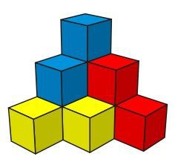

¿Modelar… o Simular?
¿Qué es modelar?
Sirve para entender mejor la estructura e interrelaciones de un sistema.
Exige reflejar formalmente cada parte del problema/sistema
Puede proporcionar métodos alternativos de resolución
¿Qué es simular?
Sirve para entender la dinámica de los sistemas estudiados
Proporciona medios de experimentación

Slide 35

El Ciclo de Modelado-Simulación
COMUNICAR EL MODELO
TENER CLARA LA CUESTIÓN
ESPECIFICAR EL COMPORTAMIENTO DE LOS AGENTES, NO DEL SISTEMA GLOBAL
ANALIZAR, TESTEAR, REVISAR EL MODELO
ELEGIR PARÁMETROS, ESCALAS, PROCESOS, ETC. (SIMPLIFICACIONES)
ELEGIR PARÁMETROS, ESCALAS, PROCESOS, ETC.

Slide 36
El Ciclo de Modelado-Simulación
Fenómeno Real
Formalización
Modelo
Evaluación
Interpretación
Implementación
Notes:
Habitualmente, el proceso de modelado tiene un ciclo de vida en el que destacan 3 fases bien diferenciadas:
Click
A partir del fenómeno real, y por un procedimiento de interpretación de las observaciones sobre el mismo, procedemos a una fase de formalización haciendo uso de algún lenguaje formal.
Clisk
Si el modelo que queremos conseguir tiene propiedades dinámicas, es decir, admite simulaciones que ayuden a comprender la realidad, procedemos a implementar dicha formalización en un sistema que lo permita.
Click
Por último, y tras haber ejecutado simulaciones en el modelo, evaluamos los resultados obtenidos con los que se pueden observar en el mundo real
Debe tenerse en cuenta que lo normal no es realizar un proceso lineal, sino que se forma un ciclo de vida en el que, por aproximaciones sucesivas, obtenemos una colección de modelos cada vez más fieles al fenómeno real (al menos en las características que son el foco de nuestra hipótesis).

Slide 37
Modelado de la Complejidad
Las aproximaciones clásicas no funcionan bien con el modelado de Sistemas Complejos:
La complejidad surge de las interacciones de todo el sistema
… no funciona la simplificación como medio de modelado
Muestran alta impredecibilidad
Entre las vías actuales existen 4 que destacan:
Sistemas Dinámicos (entendidos como casos de EDO’s o EDP’s)
Sistemas Multiagente
Redes Complejas
Modelado por Datos

